Slide 1

Elementos clave para luchar contra
el cambio climático

Slide 2
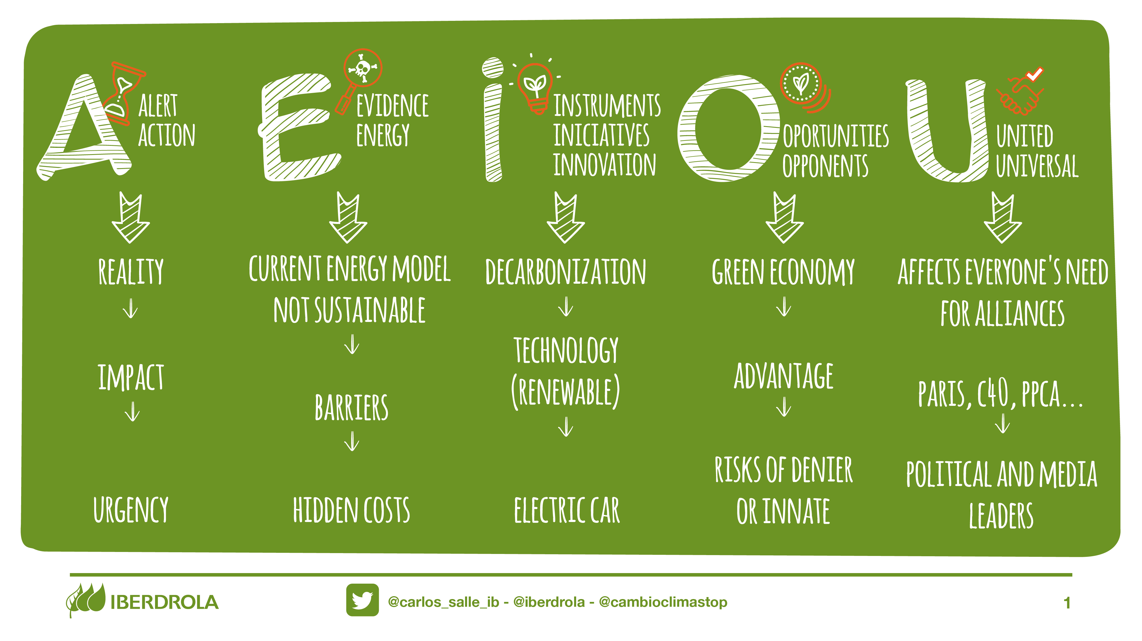










alerta
acción
evidencia
energía
instrumentos
iniciativas
innovación
oportunidades
oponentes
unidos
universal

Slide 3
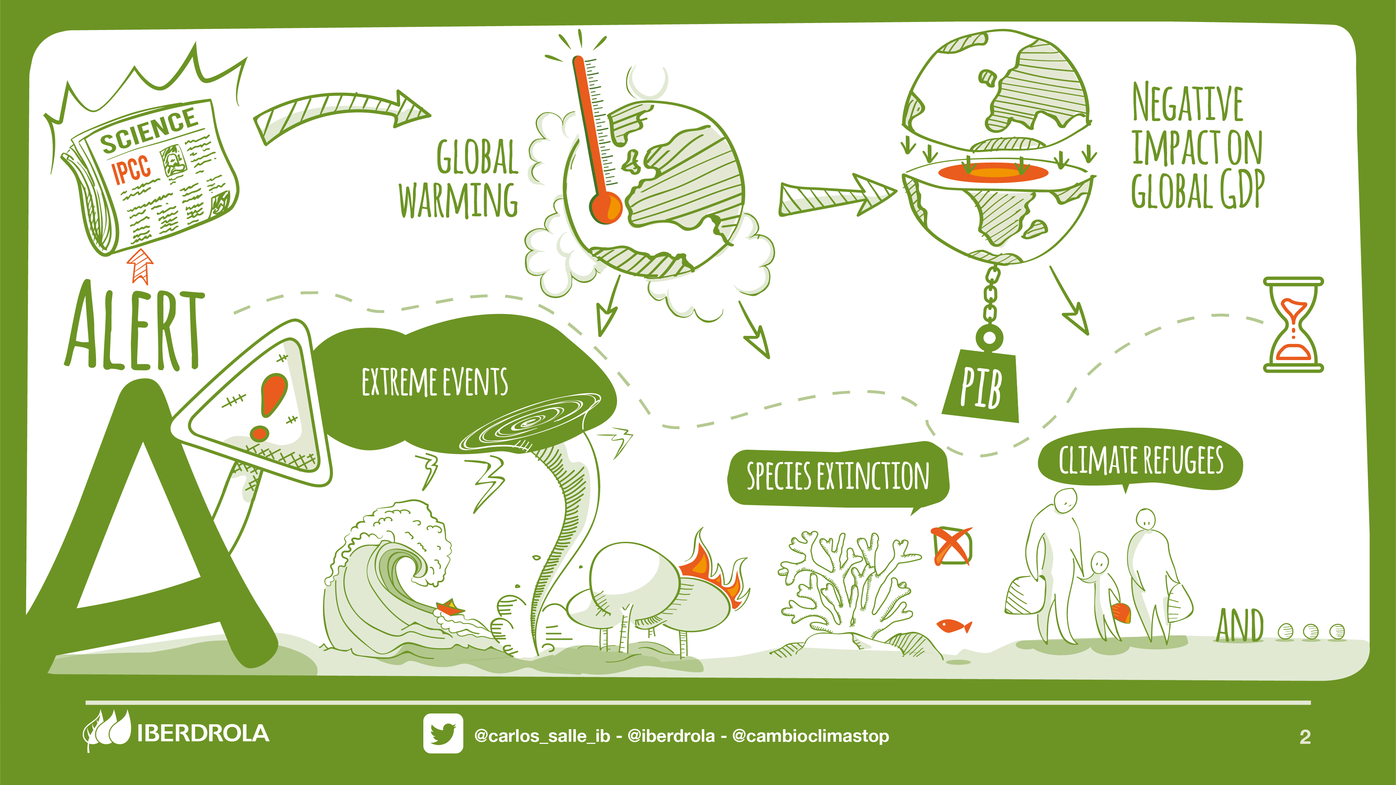





















Impacto
Negativo en el
Pib global
Calentamiento
Global
alerta
Eventos extremos
Extinción de especies
Refugiados climáticos
y

Slide 4
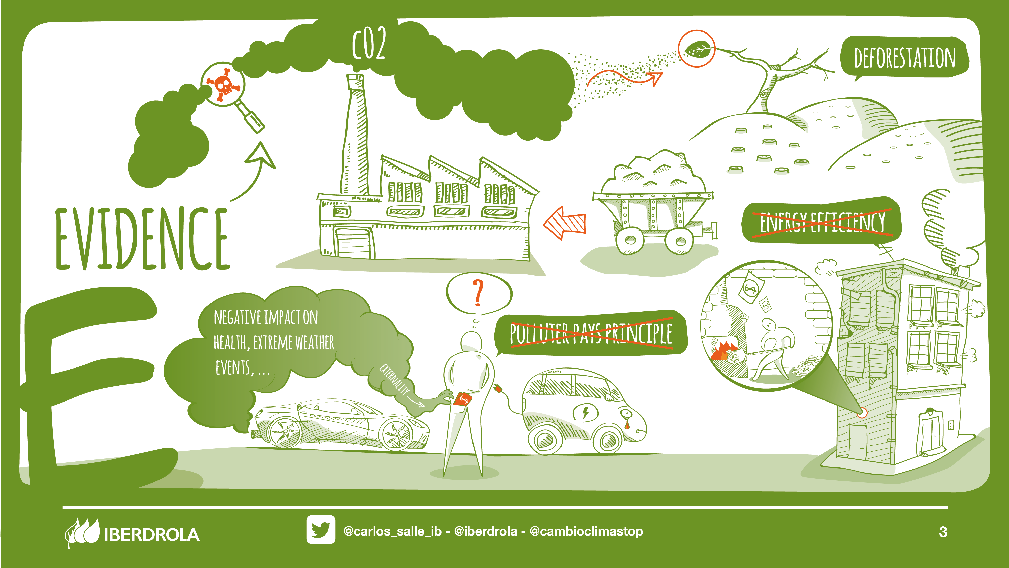


















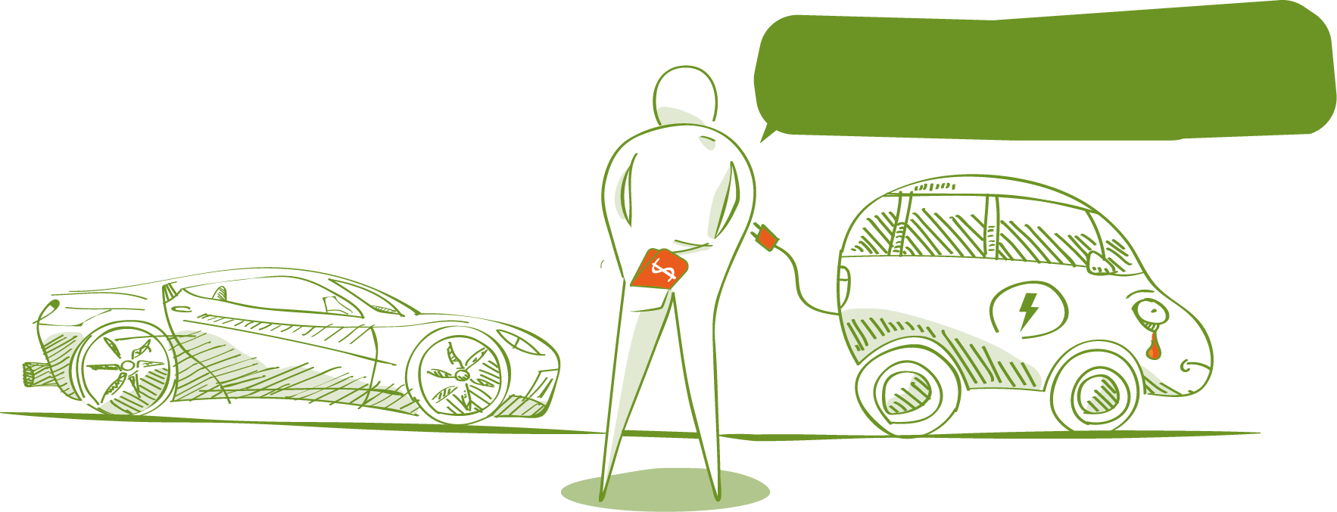



CO2,
SOx,
deforestación
NOx,
Pm
eficiencia energética
evidencia
impacto negativo en la salud, clima extremo,
eventos, ...
el que contamina paga
exterioridad

Slide 5
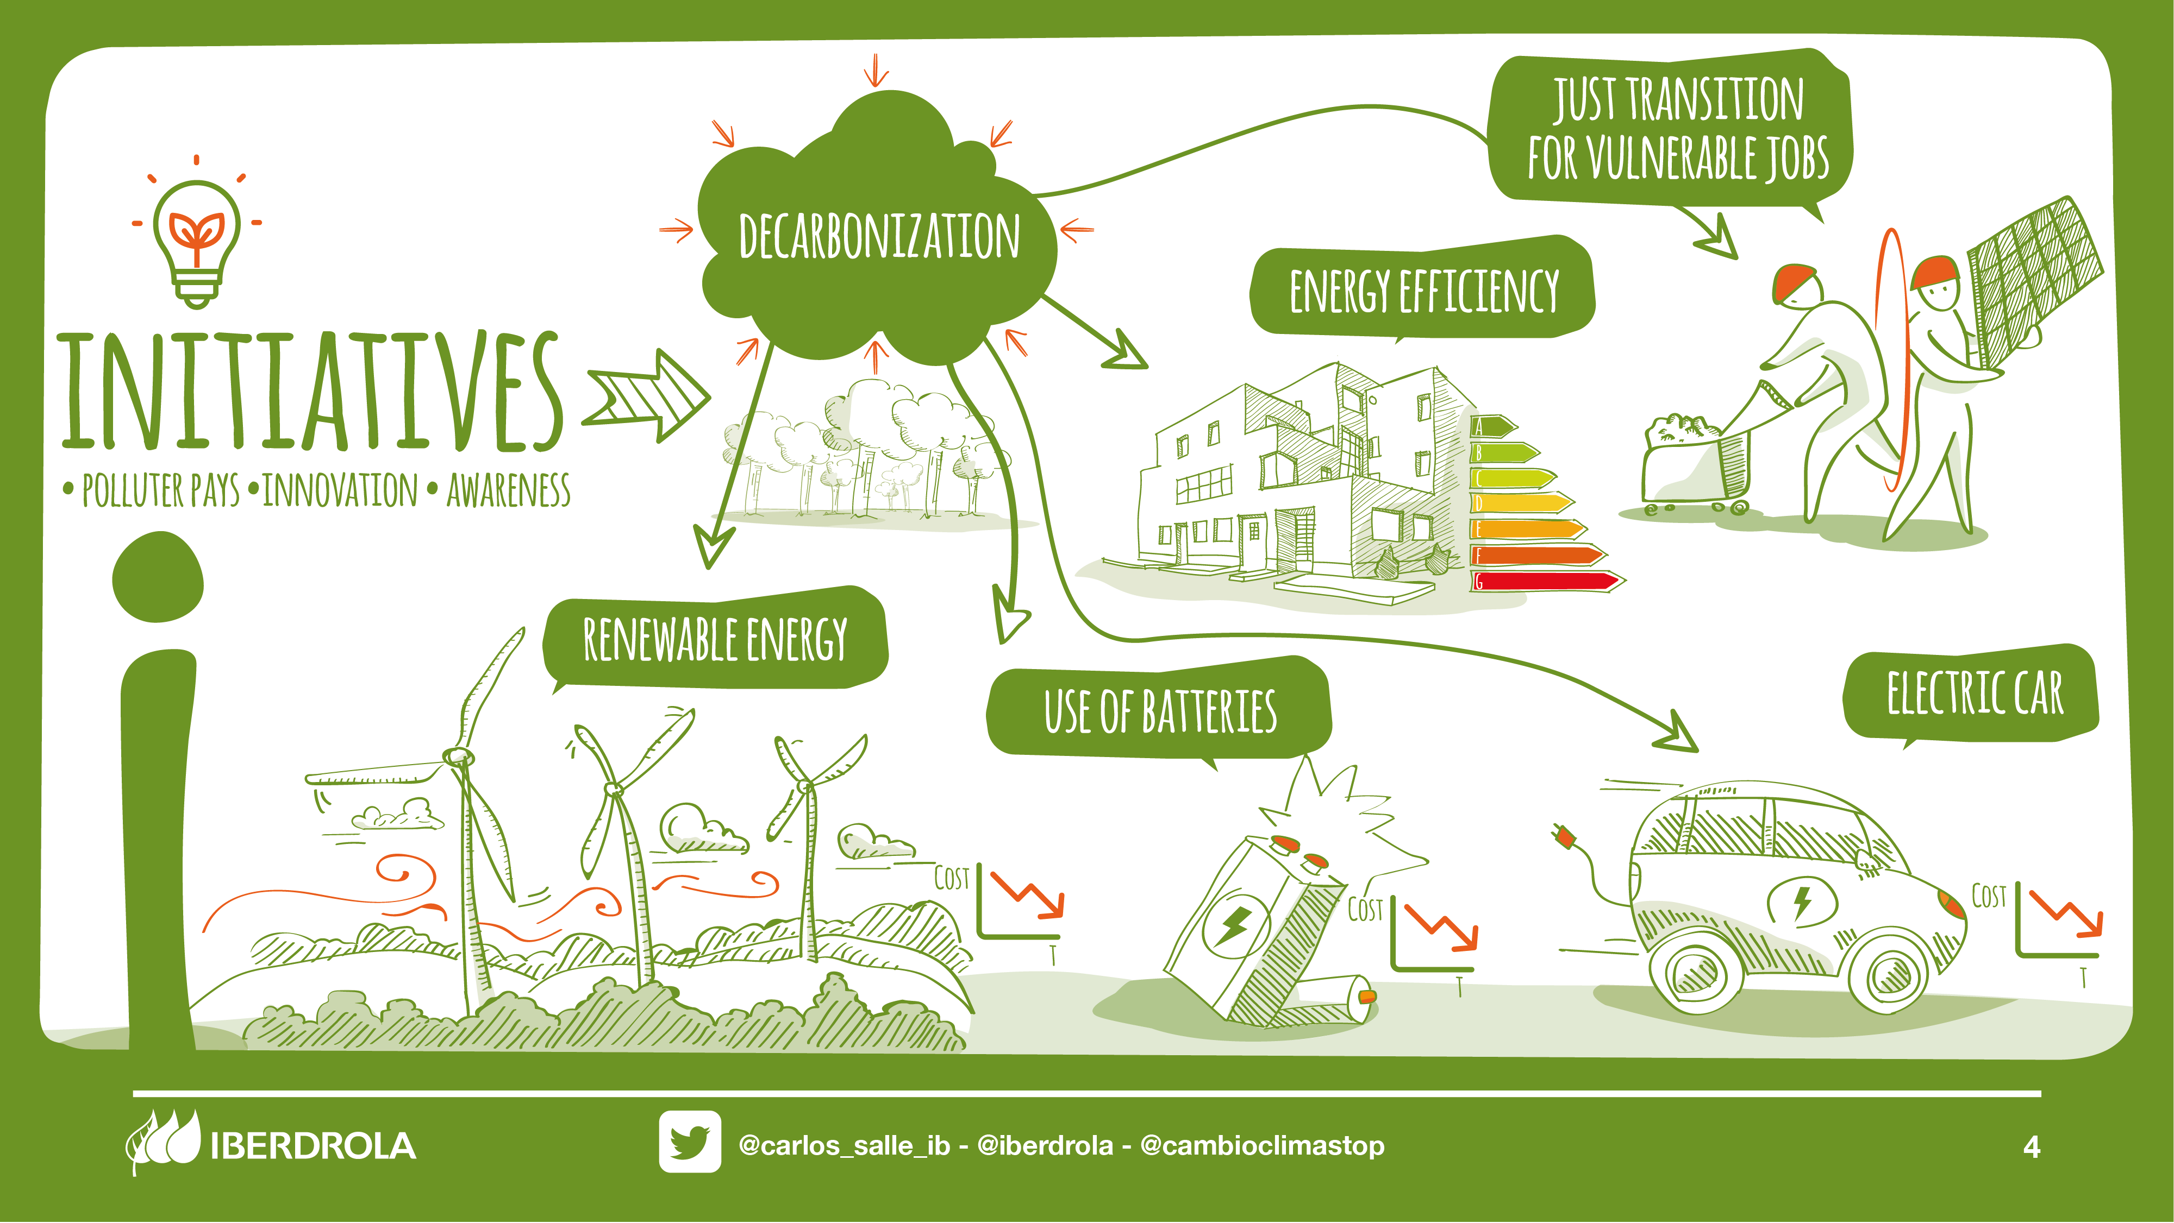
















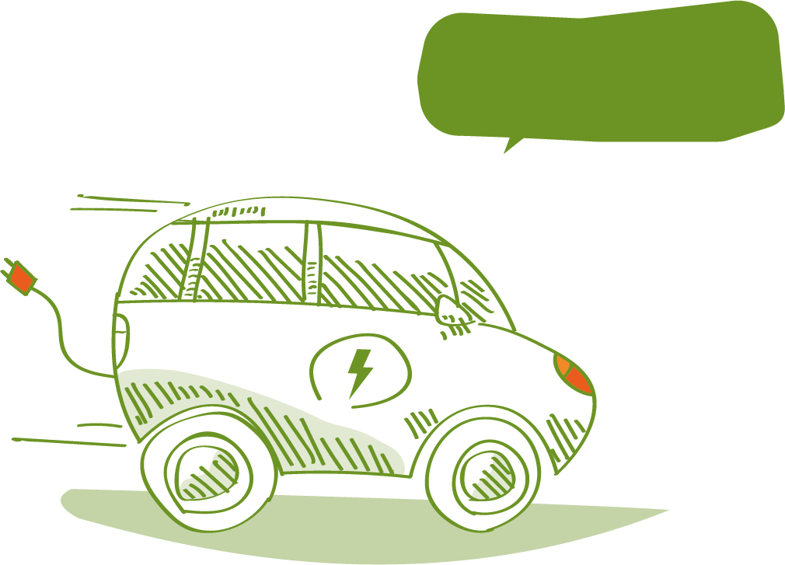




transición solo para trabajos vulnerables
descarbonización
eficiencia energética
iniciativas
• quien contamina paga •innovación • conciencia
energía renovable
uso de baterías
coche eléctrico
COSTo
COSTo
COSTo
T
T
T

Slide 6
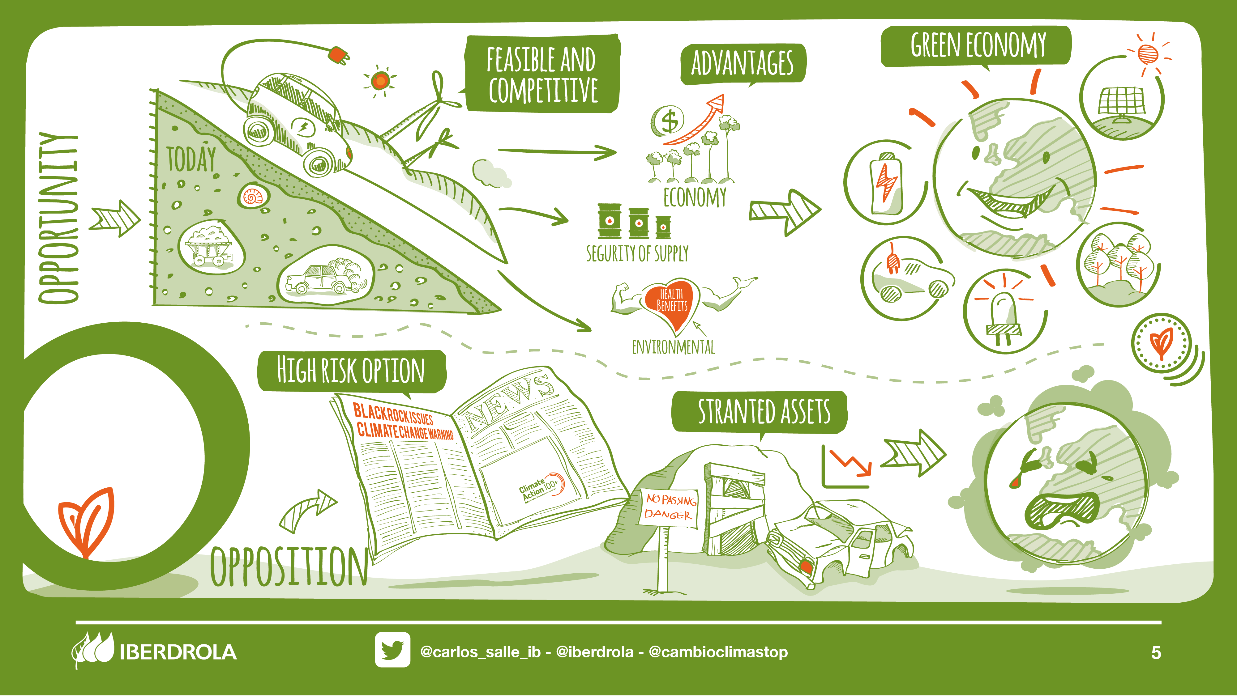




















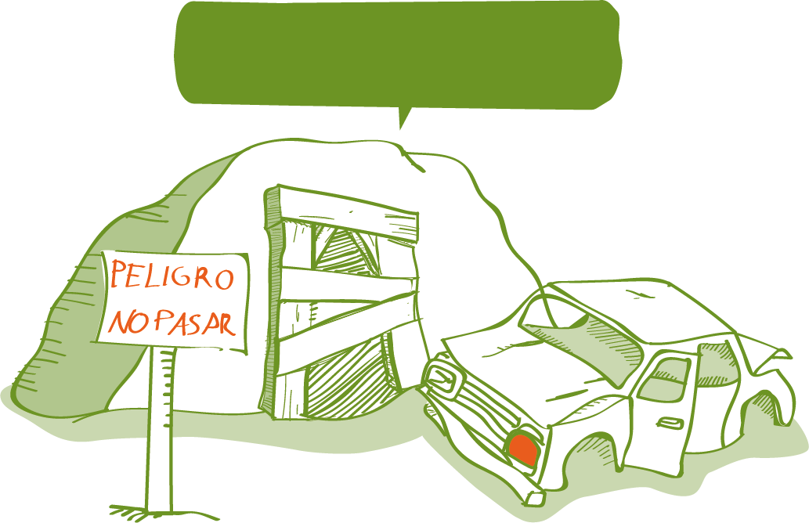



factible y
competitivo
economía verde
ventajas
hoy
OPORTUNIDAD
economía
suministro asegurado
Beneficios
en La salud
Opción de alto riesgo
ambiental
activos varados
oposición

Slide 7
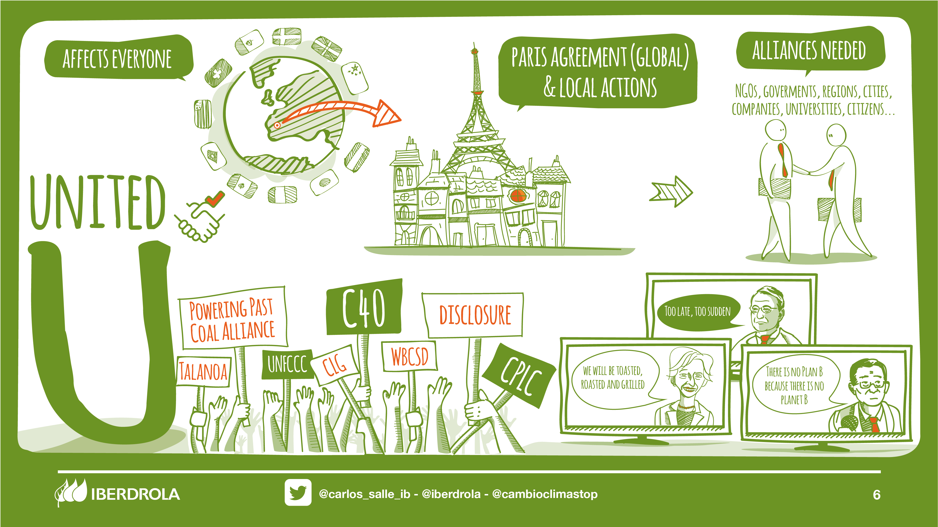











alianzas necesarias
Nos afecta a todos
acuerdo de paris (global) y acciones locales
ongs, gobiernos, regiones, ciudades,
Compañías, universidades, ciudadanos...
unidos
c40
La civilización requiere energía, pero el uso de energía no debe destruir
la civilización
Powering past coal alliance
DISCLOSURE
unfccc
wbcsd
talanoa
CLG
CPLC
seremos tostados,
y asados a la parrilla
No hay Plan B, porque
no hay planeta B

Slide 8
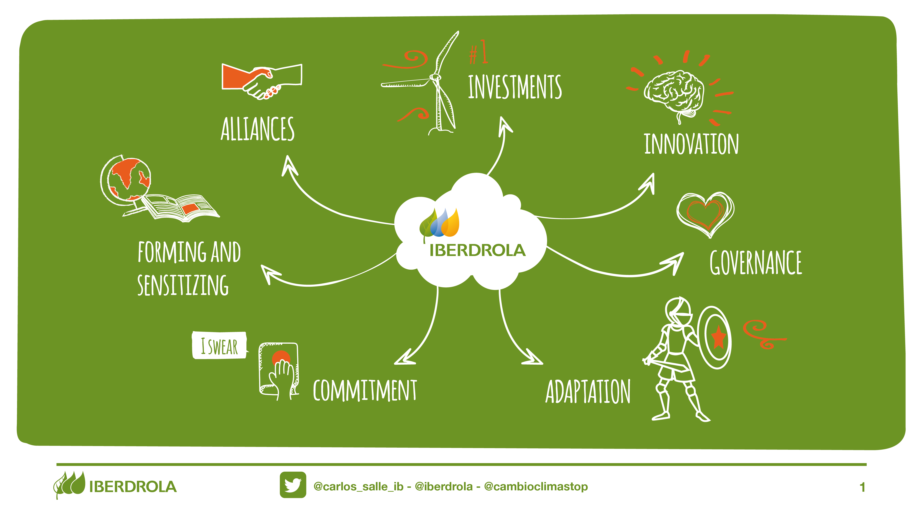
















#1
inversiones
ALIANZAS
innovación
EDUCACIÓN Y CONCIENCIACIÓN
gobernancia
LO JURO
COMPROMISO
ADAPTACIÓN

Slide 9
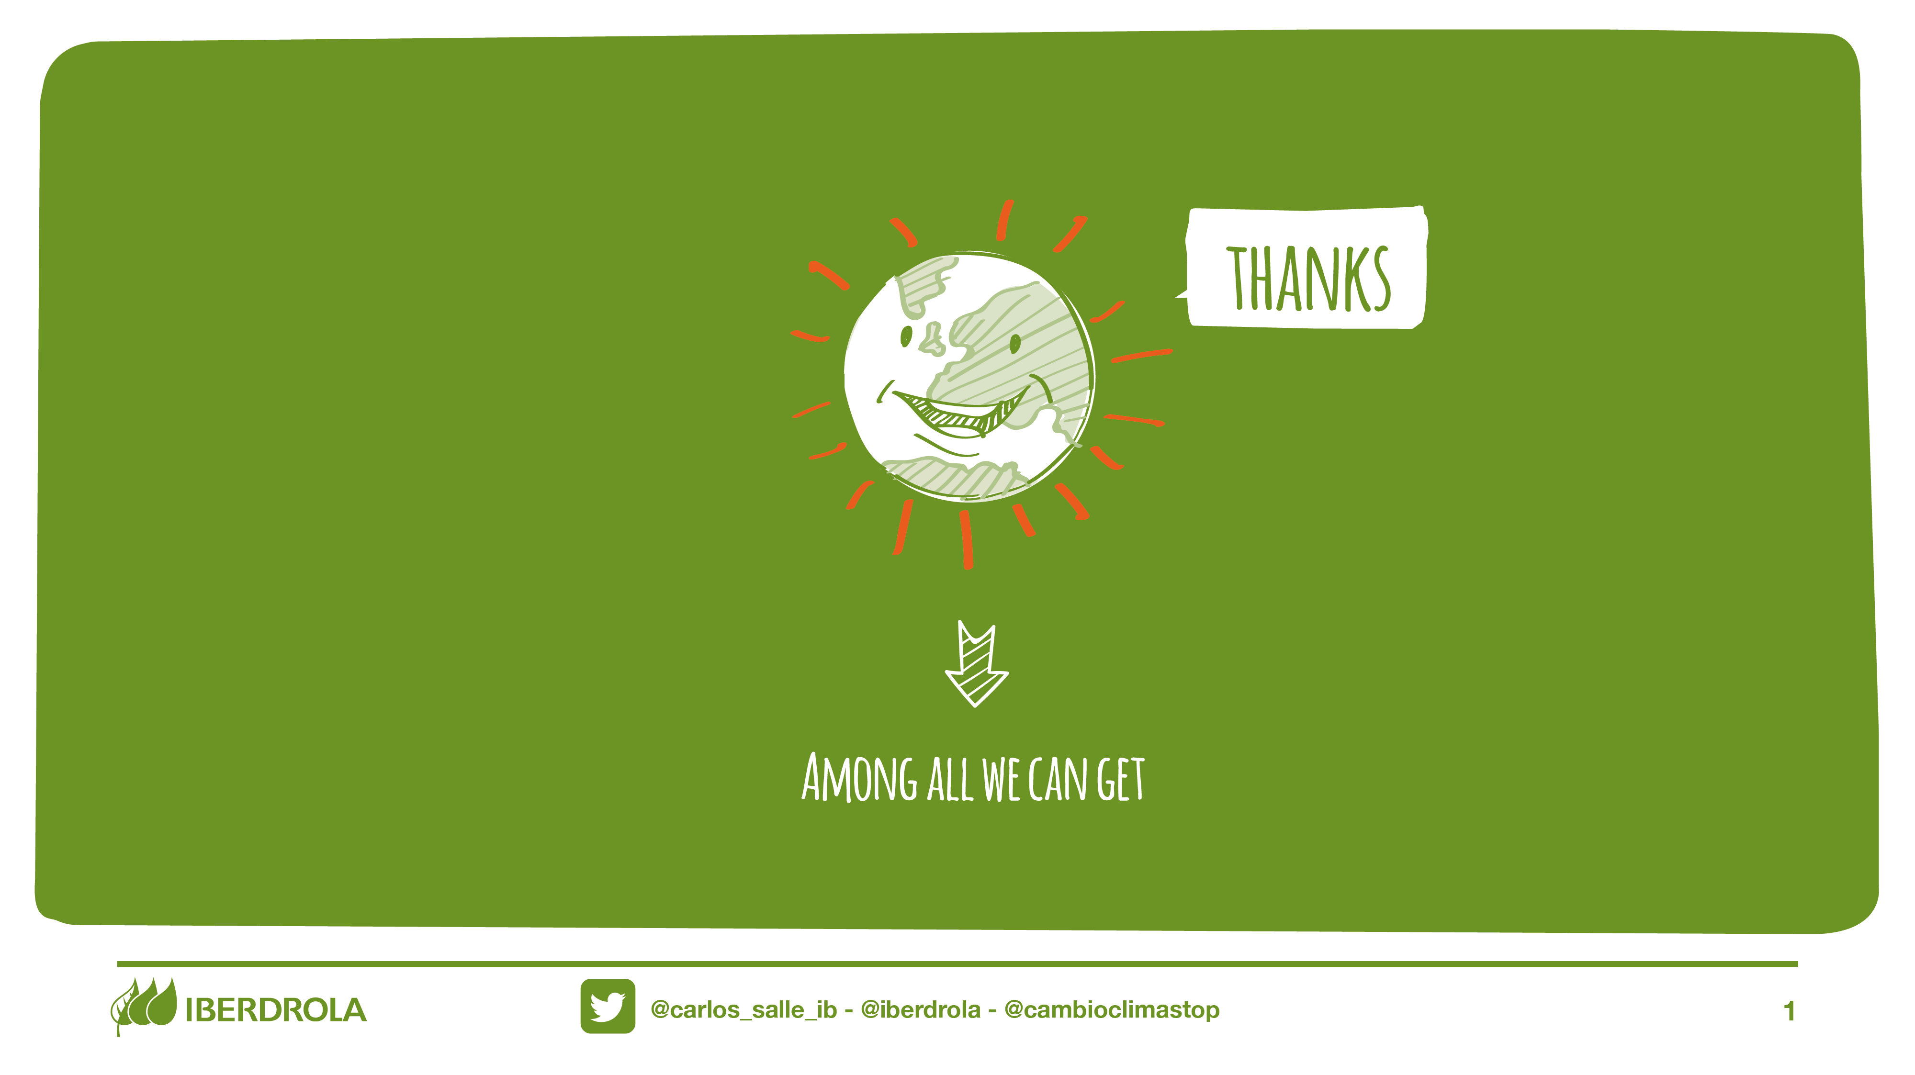



GRACIAS
• El coste de descarbonizar, es mucho menor que el coste de no descarbonizar
• La lucha contra el cambio climático es una obligación, es factible y ofrece muchas oportunidades
• Entre todos podemos conseguirlo

